Slide 1
可靠数据传输协议实验

Slide 2
实验题目:实现传输层的可靠数据传输
- 题目来源:
Computer Networking A Top-Down Approach
Chapter Transport Layer
Programming Assignment
- 题目描述:
在此编程任务中，您将编写简单的可靠数据传输协议，
实现数据的发送和接收
在本实验中，您需要实现
Stop-and-Wait和Go-Back-N两种协议
实验已经提供了模拟仿真的基础结构，
您只需要补充和实现关键的几处代码即可
本次实验仅需要考虑单向传输这一种情况
Notes:
简单：只用考虑两个客户端之间的数据传输，而且只用考虑一个客户端向另一个客户端传输数据，不用考虑返回来，是一个单向的过程
两种协议
几个函数

Slide 3
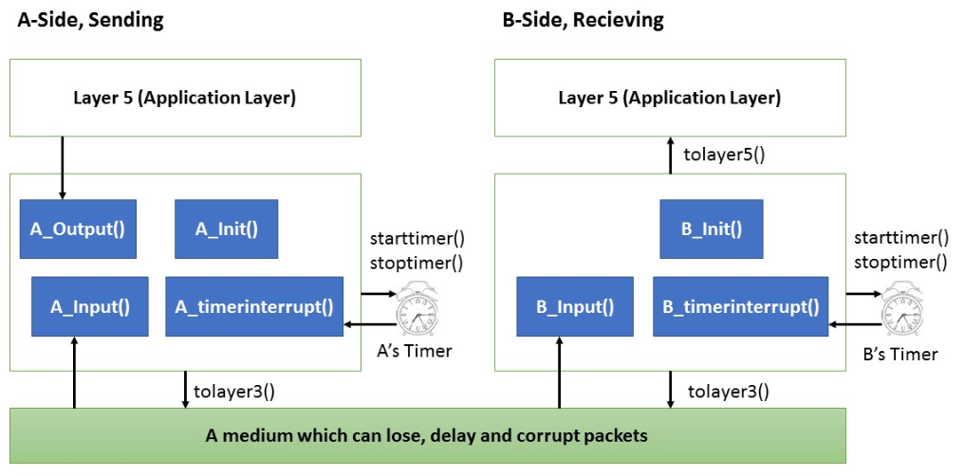
基础仿真环境
本实验提供了一套完整的网络仿真环境：
发送方数据的产生
除传输层外网络各层的功能
网络传输过程出现的丢包、延迟、数据损坏的模拟
均已经实现
已经
实现
Notes:
Dev-c++
初始化：第四层网络协议的初始化
两部分：A的第四层、B的第四层
延时、损坏

Slide 4
基础仿真环境
只有传输层的处理过程留空，等待实现，具体包括：
Init()：初始化协议需要用到的数据和结构
Output(message)：
其中message由仿真框架提供，包含要发送到B端的数据
每当发送方（A）的上层有要发送的消息时，仿真框架都将调用此函数
我们的工作就是确保message中的数据按顺序正确地传递到接收方的上层

Slide 5
基础仿真环境
只有传输层的处理过程留空，等待实现，具体包括：
B_Input(packet)：
每当从A侧发送的数据包到达B侧时，框架就会调用此函数。 注意数据包可能经过了延迟，甚至已经损坏。
A_Input(packet)：
由于我们只考虑A到B的单向数据传输，A_Input接收到的应该是B回传的确认包等内容，具体根据协议不同而改变。

Slide 6
基础仿真环境
只有传输层的处理过程留空，等待实现，具体包括：
timerinterrupt()：
每当A或B的计时器到期时，框架将调用此函数
我们需要使用此函数来控制数据包的重传等操作。
我们可以使用starttimer()和stoptimer () 设置计时器

Slide 7
基础仿真环境
仿真框架提供了除传输层外其他层的实现，具体包括：
tolayer3(calling_entity, packet)：
通过调用此函数时，传入需要发送的packet
我们就能将数据包传递至网络层，之后的传输工作将由框架自动完成

Slide 8
基础仿真环境
仿真框架提供了除传输层外其他层的实现，具体包括：
tolayer5(calling_entity, message)：
通过调用此函数时，传入message
我们就能将消息传递至应用层
之后仿真框架将检查数据是否完好、是否按序到达
Notes:
消息有什么用，是什么，不需要关心

Slide 9
实验要求
每个人单独完成 StopAndWait 和 GBN 两个协议
使用实验提供的源代码和仿真框架，不限OS和编译方法
不能使用跨越节点的全局变量
不能修改仿真框架的源代码
严禁抄袭

Slide 10
实验要求
实验截止时间
本次实验持续两周
实验报告要求
实验报告需要包含实验过程、实现细节、仿真过程、仿真结果、总结等内容
实验报告需要详细说明每个可能的事件：无loss，error时如何；数据包、ACK/NAK包有loss时如何；数据包、ACK/NAK包出现error时如何
实验报告要包含每个事件的打印输出结果
并对结果进行解释和总结

